Slide 1
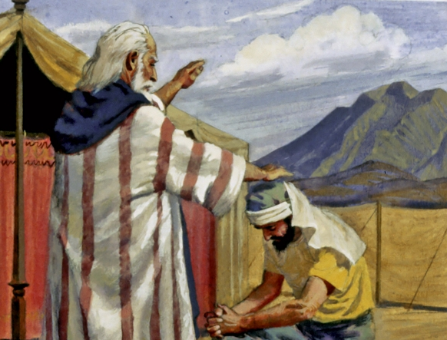
神国承传者
旧约人物系列：
约书亚（1）

Slide 2
那时，亚玛力人来在利非订，和以色列人争战。摩西对约书亚说：「你为我们选出人来，出去和亚玛力人争战。明天我手里要拿著神的杖，站在山顶上。」於是约书亚照著摩西对他所说的话行，和亚玛力人争战。 出埃及记17:8-10

Slide 3
窥探地的人中，嫩的儿子约书亚和耶孚尼的儿子迦勒撕裂衣服，对以色列全会众说：「我们所窥探、经过之地是极美之地。耶和华若喜悦我们，就必将我们领进那地，把地赐给我们；那地原是流奶与蜜之地。但你们不可背叛耶和华，也不要怕那地的居民；因为他们是我们的食物，并且荫庇他们的已经离开他们。有耶和华与我们同在，不要怕他们！」。 民数记14:6-9

Slide 4
前言：约书亚其人
约书亚=“耶和华拯救”
是进迦南历史的重要人物
是摩西神国使命的接班人
承担神国大任的接班人是怎样炼成的？

Slide 5
1. 在众人中蒙神拣选
神提名培养
你要将这话写在书上作纪念，又念给约书亚听。 出埃及记17:14
经历神荣耀
摩西和他的帮手约书亚起来，上了神的山。 出埃及记24:13

Slide 6
1. 在众人中蒙神拣选
神宣告拣选
惟有耶孚尼的儿子迦勒和嫩的儿子约书亚才能进去。 民数记14:30
神确定任命
耶和华对摩西说：「嫩的儿子约书亚是心中有圣灵的；你将他领来，按手在他头上使他站在祭司以利亚撒和全会众面前，嘱咐他，又将你的尊荣给他几分，使以色列全会众都听从他。 民数记27:18-20

Slide 7
1. 在众人中蒙神拣选
属灵承传者必来自神的呼召
神的呼召一定十分清楚明确
面对神的呼召不要无动于衷

Slide 8
2. 在战火中脱颖而出
进入旷野第一场战斗先锋
那时，亚玛力人来在利非订，和以色列人争战。 出埃及记17:8
生死存亡关头的临危受命
摩西对约书亚说：你为我们选出人来，出去和亚玛力人争战。 出埃及记17:9

Slide 9
2. 在战火中脱颖而出
拣选约书亚是正确选择
经历神的作为一战成名
约书亚用刀杀了亚玛力王和他的百姓。 出埃及记17:13
服事神需经历特别锻炼

Slide 10
3. 在帮助中建立责任
“摩西的帮手”（Helper） x5
清楚帮助者的身份和责任
尽心顺服、积极完成使命
跟随摩西、赢得摩西信任
作一个好的帮助者不容易
作帮手是必要的属灵操练

Slide 11
4. 在考验中凸显信心
属灵承传者要经历信心考验
进迦南之前的集体侦察任务
摩西打发他们去窥探迦南地，说：你们从南地上山地去，看那地如何，其中所住的民是强是弱，是多是少，所住之处是好是歹，所住之处是营盘是坚城。又看那地土是肥美是瘠薄，其中有树木没有。你们要放开胆量，把那地的果子带些来。 民数记13:17-20

Slide 12
4. 在考验中凸显信心
侦察报告：消极与积极 10:2
唯有约书亚和迦勒有信心：
我们所窥探、经过之地是极美之地。耶和华若喜悦我们，就必将我们领进那地，把地赐给我们；那地原是流奶与蜜之地。但你们不可背叛耶和华，也不要怕那地的居民；因为他们是我们的食物，并且荫庇他们的已经离开他们。有耶和华与我们同在，不要怕他们！ 民数记14:6-9

Slide 13
4. 在考验中凸显信心
疾风劲草方显出信心坚定
坚定信心来自对神的信靠
服事神都要经历信心考验
神若帮助我们，谁能敌挡我们呢？
罗马书8:31

Slide 14
5. 在错误中汲取教训
每个人都有犯错误的时候
约书亚对70个长老说预言的态度：
摩西的帮手，嫩的儿子约书亚，就是摩西所拣选的一个人，说：「请我主摩西禁止他们。」 民数记11:28

Slide 15
5. 在错误中汲取教训
摩西对约书亚的批评：
摩西对他说：「你为我的缘故嫉妒人吗？惟愿耶和华的百姓都受感说话！愿耶和华把他的灵降在他们身上！」 民数记11:29

Slide 16
5. 在错误中汲取教训
嫉妒是很常见的罪
约书亚对别人比自己强有嫉妒之心
摩西的榜样和教诲使他受益终生
犯错就改并接受教训就是成长

Slide 17
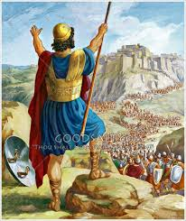
结语：神国需要当代的约书亚
教会缺少承传人、接班人
教会要发现、造就年轻领袖
神在呼召当代的约书亚！

